Slide 1
HÌNH HỌC 8
TIẾT 9: ĐỐI XỨNG TRỤC

Slide 2
Bài 6: ĐỐI XỨNG TRỤC
1. Hai điểm đối xứng qua một đường thẳng.
d
?1
Cho đường thẳng d và một điểm A không thuộc d. Hãy vẽ điểm A’ sao cho d là đường trung trực của đoạn thẳng AA’.
.
.
A'
A
H
Cách dựng:
Ta gọi hai điểm A và A’ là hai điểm đối xứng với nhau qua đường thẳng d .
- Kẻ AH ⊥ d
- Trên tia đối của tia HA đặt đoạn thẳng HA' = HA.
- Điểm A' chính là điểm cần dựng.

Slide 3
Bài 6: ĐỐI XỨNG TRỤC
1. Hai điểm đối xứng qua một đường thẳng.
d
?1
Cho đường thẳng d và một điểm A không thuộc d. Hãy vẽ điểm A’ sao cho d là đường trung trục của đoạn thẳng AA’.
.
.
B
.
A'
A
H
Ta gọi hai điểm A và A’ là hai điểm đối xứng với nhau qua đường thẳng d .
? Vậy thế nào là hai điểm đối xứng với nhau qua đường thẳng d?
Định nghĩa: Hai điểm gọi là đối xứng với nhau qua đường thẳng d nếu d là đường trung trực của đoạn thẳng nối hai điểm đó.

Slide 4
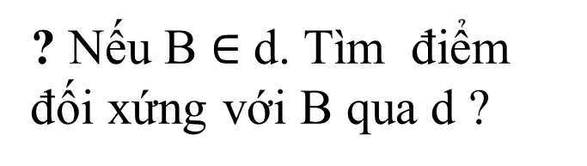
Bài 6: ĐỐI XỨNG TRỤC
1. Hai điểm đối xứng qua một đường thẳng.
d
?1
Cho đường thẳng d và một điểm A không thuộc d. Hãy vẽ điểm A’ sao cho d là đường trung trục của đoạn thẳng AA’.
.
.
.
B
.
A'
A
H
Ta gọi hai điểm A và A’ là hai điểm đối xứng với nhau qua đường thẳng d .
Định nghĩa: Hai điểm gọi là đối xứng với nhau qua đường thẳng d nếu d là đường trung trực của đoạn thẳng nối hai điểm đó.
? Nếu B $∈$d. Tìmđiểmđốixứngvới B qua d ?
Quy ước: Nếu điểm B nằm trên đường thẳng d thì điểm đối xứng với B qua đường thẳng d cũng là điểm B.

Slide 5
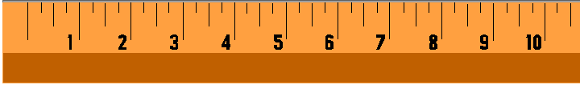
Bài 6: ĐỐI XỨNG TRỤC
1. Hai điểm đối xứng qua một đường thẳng.
?2. Cho đường thẳng d và đoạn thẳng AB.
+ Vẽ điểm A’đối xứng với A qua d.
+ Vẽ điểm B’ đối xứng với B qua d.
+ Lấy điểm C thuộc đoạn AB, vẽ điểm C’ đối xứng với C qua d.
+ Dùng thước để kiểm nghiệm rằng điểm C’ thuộc đoạn thẳng A’B’.
2. Hai hình đối xứng qua một đường thẳng.
B
C
A
d
A’
C’
B’

Slide 6
Bài 6: ĐỐI XỨNG TRỤC
1. Hai điểm đối xứng qua một đường thẳng.
?2. Cho đường thẳng d và đoạn thẳng AB.
+ Vẽ điểm A’đối xứng với A qua d.
+ Vẽ điểm B’ đối xứng với B qua d.
+ Lấy điểm C thuộc đoạn AB, vẽ điểm C’ đối xứng với C qua d.
+ Dùng thước để kiểm nghiệm rằng điểm C’ thuộc đoạn thẳng A’B’.
* Hai đoạn thẳng AB và A’B’ gọi là hai đoạn thẳng đối xứng với nhau qua đường thẳng d.
2. Hai hình đối xứng qua một đường thẳng.
B
C
A
d
Vậy thế nào là hai hình đối xứng với nhau qua đường thẳng d?
A’
C’
B’
Định nghĩa: Hai hình gọi là đối xứng với nhau qua đường thẳng d nếu mỗi điểm thuộc hình này đối xứng với một điểm thuộc hình kia qua đường thẳng d và ngược lại.

Slide 7
Bài 6: ĐỐI XỨNG TRỤC
1. Hai điểm đối xứng qua một đường thẳng.
* Hai đoạn thẳng AB và A’B’ gọi là hai đoạn thẳng đối xứng với nhau qua đường thẳng d.
2. Hai hình đối xứng qua một đường thẳng.
B
C
A
d
Vậy thế nào là hai hình đối xứng với nhau qua đường thẳng d?
A’
C’
B’
Định nghĩa: Hai hình gọi là đối xứng với nhau qua đường thẳng d nếu mỗi điểm thuộc hình này đối xứng với một điểm thuộc hình kia qua đường thẳng d và ngược lại.
* Đường thẳng d gọi là trục đối xứng của hai hình đó.

Slide 8
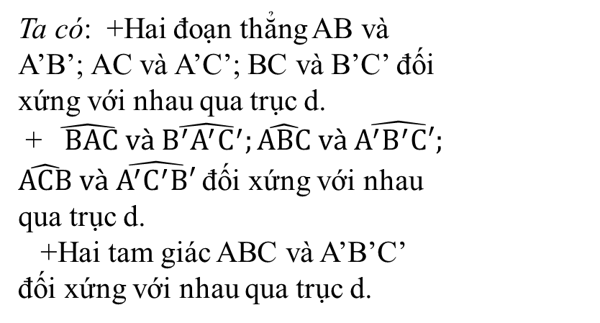
Bài 6: ĐỐI XỨNG TRỤC
1. Hai điểm đối xứng qua một đường thẳng.
2. Hai hình đối xứng qua một đường thẳng.
* Nếu hai đoạn thẳng (góc, tam giác) đối xứng với nhau qua một đường thẳng thì chúng bằng nhau.
Ta có: +Haiđoạnthẳng AB và A’B’; AC và A’C’; BC và B’C’ đốixứngvớinhau qua trục d.
+ $\hat{ BAC} và \hat{B^{′}A^{′}C^{′};}\hat{ABC} và \hat{A^{′}B^{′}C′;}\hat{ACB} và \hat{A^{′}C^{′}B′}$đốixứngvớinhau qua trục d.
+Hai tam giác ABC và A’B’C’ đốixứngvớinhau qua trục d.

Slide 9
Bài 6: ĐỐI XỨNG TRỤC
1. Hai điểm đối xứng qua một đường thẳng.
d
2. Hai hình đối xứng qua một đường thẳng.
* Nếu hai đoạn thẳng (góc, tam giác) đối xứng với nhau qua một đường thẳng thì chúng bằng nhau.
H
H’’
* Hai hình H và H ‘ đối xứng với nhau qua trục d.

Slide 10
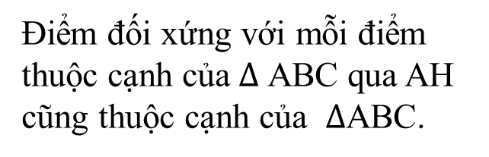
Bài 6: ĐỐI XỨNG TRỤC
1. Hai điểm đối xứng qua một đường thẳng.
?3. Cho tam giác ABC cân tại A, đường cao AH. Tìm hình đối xứng với mỗi cạnh của tam giác ABC qua AH.
2. Hai hình đối xứng qua một đường thẳng.
3. Hình có trục đối xứng.
Xét tam giác ABC cân tại A.
+ Hình đối xứng với cạnh AB qua đường cao AH là cạnh AC.
+ Hình đối xứng với cạnh AC qua đường cao AH là cạnh AB.
+ Hình đối xứng với đoạn BH qua đường cao AH là đoạn CH và ngược lại.
Vậy điểm đối xứng với mỗi điểm của tam giác ABC qua đường cao AH ở đâu?
Điểmđốixứngvớimỗiđiểmthuộc cạnh của$∆$ABC qua AH cũngthuộccạnhcủa$∆$ABC.

Slide 11
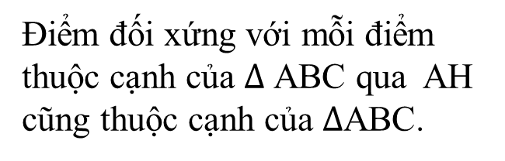
Bài 6: ĐỐI XỨNG TRỤC
1. Hai điểm đối xứng qua một đường thẳng.
?3. Cho tam giác ABC cân tại A, đường cao AH. Tìm hình đối xứng với mỗi cạnh của tam giác ABC qua AH.
2. Hai hình đối xứng qua một đường thẳng.
3. Hình có trục đối xứng.
Xét tam giác ABC cân tại A.
+ Hình đối xứng với cạnh AB qua đường cao AH là cạnh AC.
+ Hình đối xứng với cạnh AC qua đường cao AH là cạnh AB.
+ Hình đối xứng với đoạn BH qua đường cao AH là đoạn CH và ngược lại.
Vậy điểm đối xứng với mỗi điểm của tam giác ABC qua đường cao AH sẽ nằm ở đâu?
* Ta nói đường thẳng AH là trục đối xứng của tam giác ABC.
Điểmđốixứngvớimỗiđiểmthuộccạnhcủa$∆$ABC qua AH cũngthuộccạnhcủa$∆$ABC.

Slide 12
Bài 6: ĐỐI XỨNG TRỤC
1. Hai điểm đối xứng qua một đường thẳng.
2. Hai hình đối xứng qua một đường thẳng.
3. Hình có trục đối xứng.
Định nghĩa: Đường thẳng d gọi là trục đối xứng của hình H nếu điểm đối xứng với mỗi điểm thuộc hình H qua đường thẳng d cũng thuộc hình H.

Slide 13
Bài 6: ĐỐI XỨNG TRỤC
1. Hai điểm đối xứng qua một đường thẳng.
2. Hai hình đối xứng qua một đường thẳng.
3. Hình có trục đối xứng.
?4. Mỗi hình sau có bao nhiêu trục đối xứng
a) Chữ cái in hoa A.
b) Tam giác đều ABC.
c) Đường tròn tâm O.
d₃
d_{n}
A
d₁
d
d₂
d₁
O
d₂
d₃
B
C
Có một trục đối xứng
Có ba trục đối xứng
Có vô số trục đối xứng

Slide 14
Bài 6: ĐỐI XỨNG TRỤC
1. Hai điểm đối xứng qua một đường thẳng.
A
H
B
2. Hai hình đối xứng qua một đường thẳng.
3. Hình có trục đối xứng.
D
K
C
Hình thang cân có trục đối xứng không?

Slide 15
Bài 6: ĐỐI XỨNG TRỤC
1. Hai điểm đối xứng qua một đường thẳng.
A
H
B
2. Hai hình đối xứng qua một đường thẳng.
3. Hình có trục đối xứng.
Định lí: Đường thẳng đi qua trung điểm hai đáy của hình thang cân là trục đối xứng của hình thang cân đó .
D
K
C
Hình thang cân có trục đối xứng không?

Slide 16
Bài 6: ĐỐI XỨNG TRỤC
1. Hai điểm đối xứng qua một đường thẳng.
2. Hai hình đối xứng qua một đường thẳng.
3. Hình có trục đối xứng.
Định lí: Đường thẳng đi qua trung điểm hai đáy của hình thang cân là trục đối xứng của hình thang cân đó .
A
H
B
D
K
C
* Ta nói đường thẳng HK là trục đối xứng của hình thang ABCD.

Slide 17
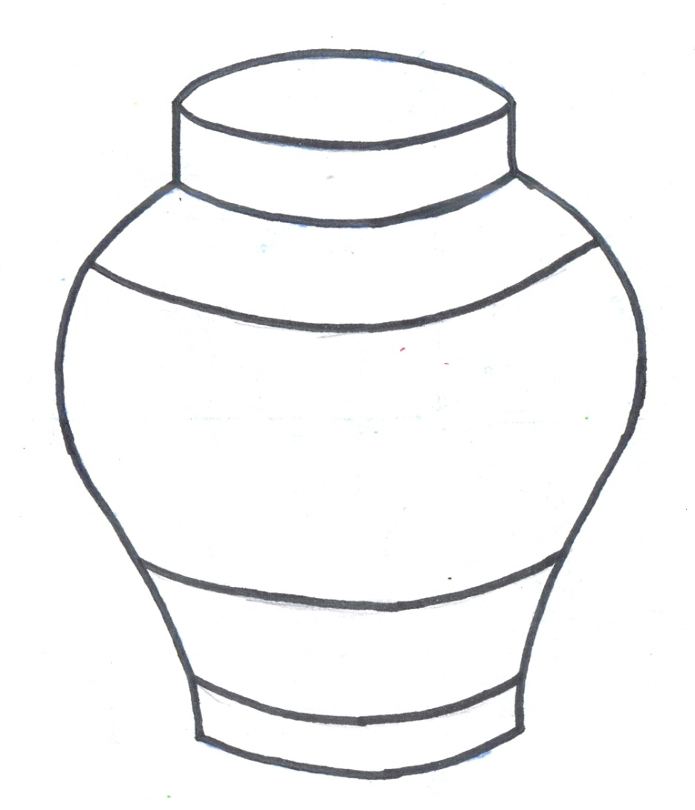
Ứng dụng trục đối xứng để vẽ lọ hoa

Slide 18
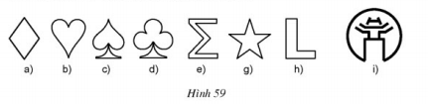

Bài tập 37/87 SGK
Tìm các hình có trục đối xứng trên hình 59

Slide 19
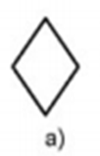
Bài tập 37/87 SGK

Slide 20
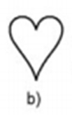
Bài tập 37/87 SGK

Slide 21

Bài tập 37/87 SGK

Slide 22
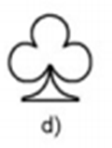
Bài tập 37/87 SGK

Slide 23
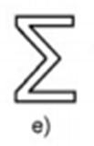
Bài tập 37/87 SGK

Slide 24
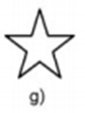
Bài tập 37/87 SGK

Slide 25
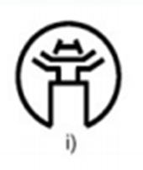
Bài tập 37/87 SGK

Slide 26


Slide 27

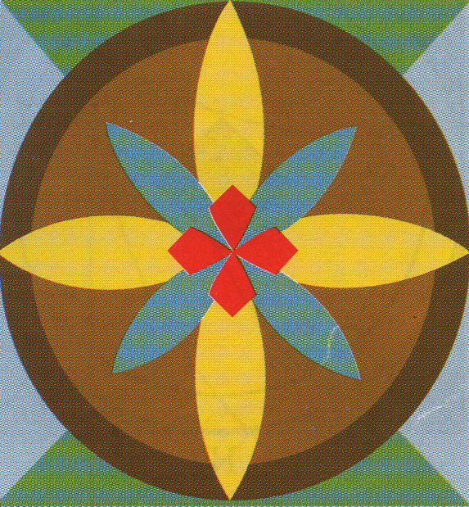
Hình 2b: Trang trí hình vuông

Slide 28
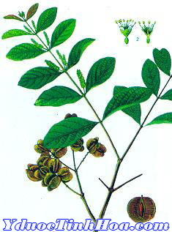

Slide 29
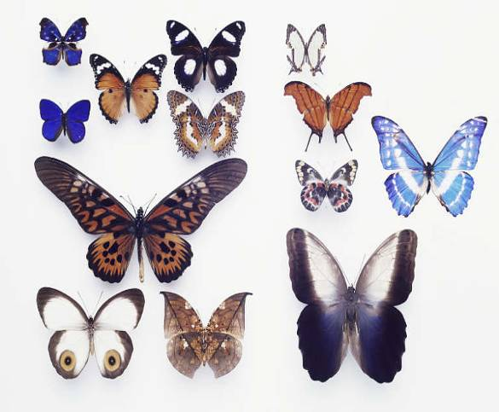

Slide 31


Slide 32
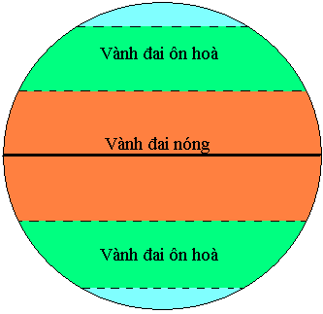

Slide 33
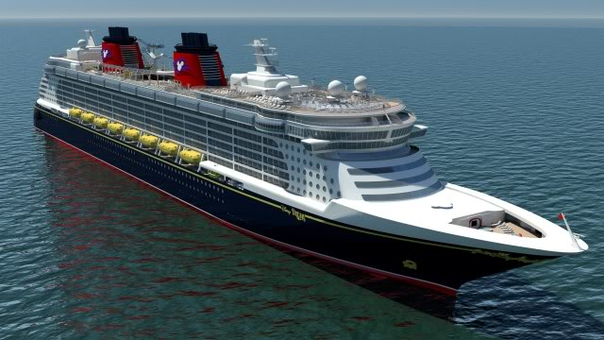
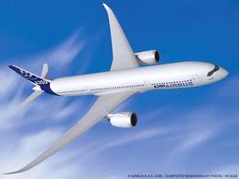

Slide 34




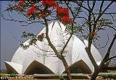

Hình minh hoạ hình có trục đối xứng

